Slide 1
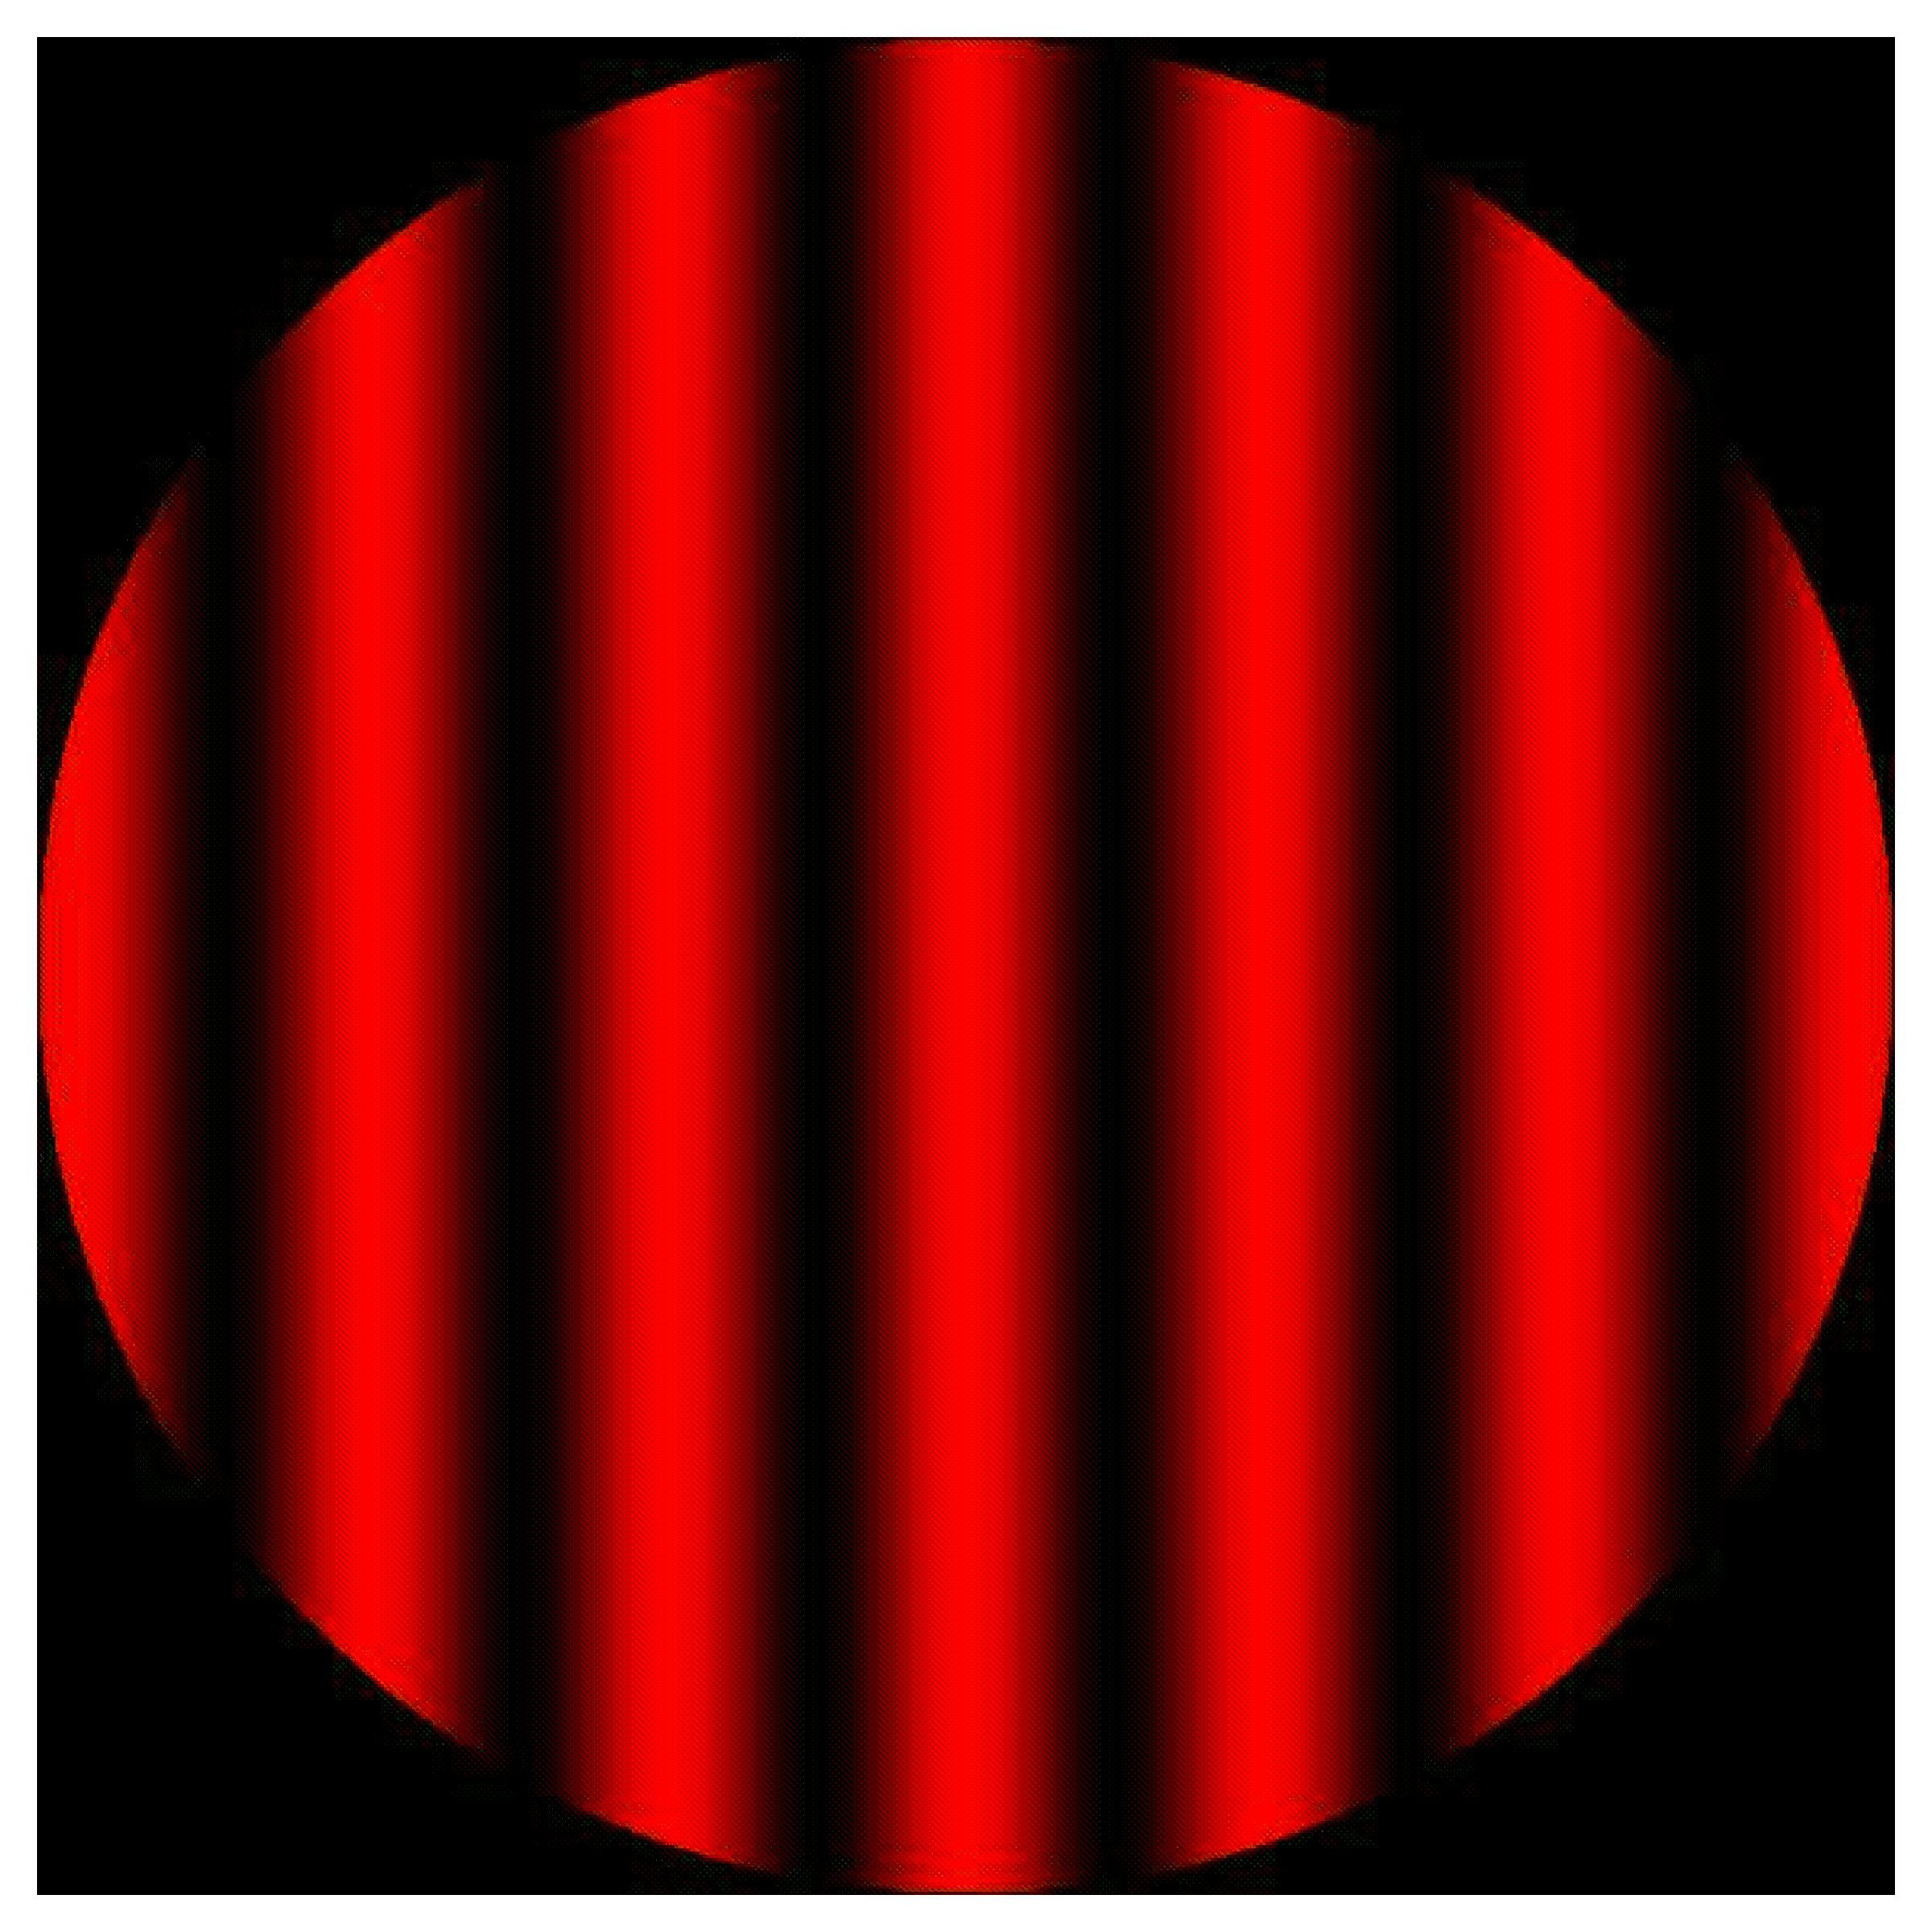
Skupina optické diagnostiky
Vznikla v roce 2004 na Katedře fyziky, VŠB – TU Ostrava, od 2018 na FEI
V současné době dvě experimentální pracoviště
Laboratoř plazmoniky a vláknové optiky
Laboratoř interferometrie
vedoucí skupiny: prof. RNDr. Petr Hlubina, CSc.
členové: doc. RNDr. Dalibor Ciprian,
Ph.D., Ing. Michal Gryga, Ph.D.,
Ing. Iva Tkáčová, Ph.D.
Doktorandi: Ing. Roman Kaňok, Ing. Jakub Chylek
https://www.fei.vsb.cz/480/cs/veda-a-vyzkum/opticka-dignostika/

Slide 2
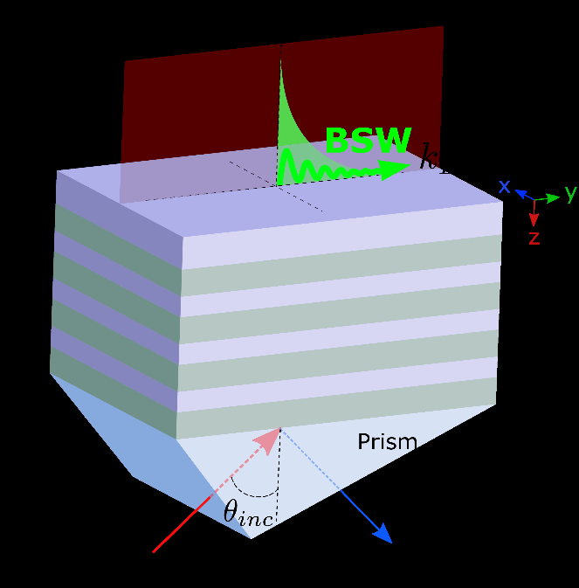
Zaměření skupiny
Charakterizace parametrů speciálních optických vláken:
vlákna zachovávající polarizaci
fotonická krystalová vlákna, etc.
Senzorika na bázi fotonických struktur
Hot Topic = senzorika pomocí povrchových vln:
rezonance povrchových plazmonů
Blochovy povrchové vlny
Tammovy plazmony
Výsledky:
publikace ve špičkových časopisech – Optics Letters, Optics Express, ...
Evropský patent (EP21713878.3)

Slide 3
Co umíme a nabízíme
Spolupráci při vývoji speciálních měřicích metod optické diagnostiky
Výzkum v oblasti senzoriky fyzikálních a chemických veličin:
senzory založené na fotonických krystalových vláknech
senzory s využitím planárních fotonických struktur
Konzultace v oblasti optické diagnostiky se zaměřením na:
metrologii speciálních optických vláken
využití metod spektrální interferometrie
Hledáme
Spolupráci v oblasti přípravy funkcionalizace povrchů
Potenciální partnery v aplikační sféře

Slide 4
SHRNUTÍ
Pokud máte zájem o spolupráci v oblasti výzkumu a vývoje specializovaných optických senzorů a jejich aplikací, kontaktujte prosím vedoucího skupiny Optické diagnostiky:
prof. RNDr. Petr Hlubina, CSc. (petr.hlubina@vsb.cz)
Kateda fyziky, FEI, VŠB-TU Ostrava

